Slide 1
Presentacion resultados del ejercicio de autoevaluación de los Subcomités y Comités del CNO
4 de febrero de 2021

Slide 2
Autoevaluación gestión 2020
SCont.
SPlantas
SAPE
SPO
SProtec.
SURER
A partir de su experiencia como integrante del Subcomité:
¿Qué aspectos destacarían de la gestión del Subcomité durante el año 2020?
¿Qué aspectos consideran deben mejorarse en el año 2021?

Slide 3
Autoevaluación gestión 2020
CT.
CO
CSup.
CD
A partir de su experiencia como integrante del Subcomité:
¿Qué aspectos destacarían de la gestión del Subcomité durante el año 2020?
¿Qué aspectos consideran deben mejorarse en el año 2021?

Slide 4
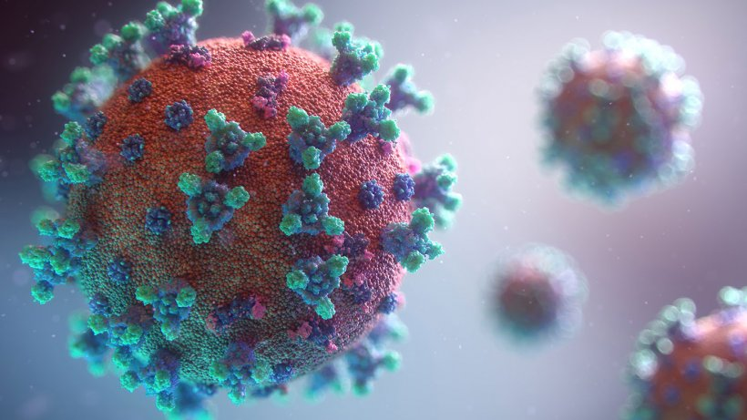
Resultados
¿Qué aspectos destacarían de la gestión del Subcomité durante el año 2020?
ASPECTOS GENERALES Y COMUNES A LOS SUBCOMITÉS Y COMITÉS:
Se destacó el compromiso y flexibilidad de los integrantes de los subcomites para adaptarse a las nuevas circunstancias debido a la pandemia y la continuidad en el desarrollo de las tareas.
Se resaltó la calidad técnica de los productos desarrollados (Acuerdos y documentos entregados a la CREG).
En general se destaca el cumplimiento de la asistencia a las reuniones de los subcomités.
Hubo agilidad para el desarrollo de algunos temas, como por ejemplo los cambios de parámetros.

Slide 5
Resultados
Documentos, acuerdos y actividades que se destacan en el año 2020
SURER
Documento base CREG Reglamento de Medición de variables hidrológicas y documento alternativas regulatorias.
Comentarios CREG: modelos ENFICC plantas solares, eólicas e hidráulicas.
SPO
Análisis energéticos y de potencia en función de la condición del Sistema y los cambios regulatorios.
Revaluación de los análisis de potencia y recomendación al CND sobre ajustes a los estudios de Flexibilidad.
Propuesta de actualización al Código de Redes.
Propuesta de actualización al Código de Redes.

Slide 6
Resultados
Documentos, acuerdos y actividades que se destacan en el año 2020
SCONT.
Acuerdo 1313: Modelos de control.
Acuerdo 1285: estatismo y banda muerta.
Jornada de socialización de Acuerdos de Controles.
SPROT.
Acuerdo 1322: Requisitos de Protecciones para la conexión de Sistemas de Generación en el SIN
Comentarios al Reglamento de Distribución.
Construcción de Propuesta a la CREG sobre los requisitos de conexión de la generación basada en inversores en los SDL.
Análisis de eventos.
Propuesta de actualización al Código de Redes.
Propuesta de actualización al Código de Redes.

Slide 7
Resultados
Documentos, acuerdos y actividades que se destacan en el año 2020
SPlantas
Acuerdos compartición de infraestructura, SAEB, armonización de parámetros.
SAPE
Construcción de Propuesta a la CREG sobre los requisitos de conexión de la generación basada en inversores en los SDL.
Comentarios a la propuesta de actualización del Reglamento de Distribución.
Recomendación al CND sobre ajustes a los estudios de Flexibilidad.
Retroalimentación al CND sobre la metodología de ordenamiento de subestaciones estratégicas del STN.
Propuesta de actualización al Código de Redes.

Slide 8
Resultados
Documentos, acuerdos y actividades que se destacan en el año 2020
CSup
Elaboración propuesta requisitos de conexión generación basada en inversores en los SDL.
CT
Propuesta actualización Código de Redes.
Seguimiento mejores prácticas y experiencias de operación por el COVID19

Slide 9
Resultados
Documentos, acuerdos y actividades que se destacan en el año 2020
CD
Acuerdo 1303: procedimientos de gestión de la demanda.
CO
Recomendación de Acuerdos
Seguimiento plan de acción de eventos.
Elaboración propuesta requisitos de conexión generación basada en inversores en los SDL.
Propuesta actualización Código de Redes.
Reformulación de productos de la Resolución CREG 030 de 2018.

Slide 10
Resultados
¿Qué aspectos consideran deben mejorarse en el año 2021?
ASPECTOS GENERALES Y COMUNES A LOS SUBCOMITÉS:
Se deben mejorar la programación de las reuniones y el cumplimiento de las agendas: puntos a tratar, extensión de las agendas, respeto por los tiempos programados.
Se debe mejorar en las discusiones en las reuniones: longitud de las intervenciones, discusiones “circulares” y repetitivas, participación activa de todos para enriquecer los temas.
La virtualidad hace que las discusiones se tornen más complejas y parece que esto hace dificil el entendimiento para el logro de acuerdos.
Traer expertos en temas específicos a las reuniones.

Slide 11
Resultados
¿Qué aspectos consideran deben mejorarse en el año 2021?
ASPECTOS DE MEJORA EN ALGUNOS SUBCOMITÉS:
Se debe mejorar la participacion en las reuniones, hay dificultad para lograr el quórum y en la puntualidad para dar inicio: SProtecciones y Scontroles.
Se debe mejorar en la redacción de las actas y aprobación: SURER
Se deben cerrar los temas pendientes de años pasados: SURER
Mejorar la interacción con otros subcomités cuando hay delegación de tareas: SURER.
Se debe trabajar en reglas aplicables a momentos de crisis: SPO
Dar solución en la estructura al Comité de Supervisión y Ciberseguridad, para que se puedan tratar de manera más eficiente los temas.
Retomar las reuniones de operadores: CT

Slide 12
GRACIAS

